Slide 1


Programação Orientada a Objetos
Unidade 6 – Classes Abstratas

Slide 2
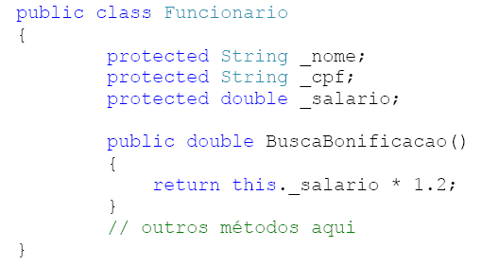
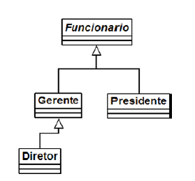
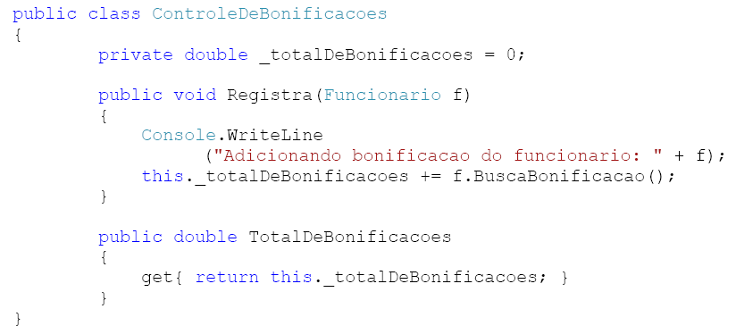
Relembrando...

Slide 3
Perguntas
Faz sentido ter uma referência de funcionário?
Faz sentido ter um objeto funcionário?

Slide 4
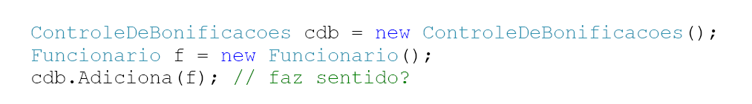
Faz sentido?

Slide 5
Classe Abstrata
O que, exatamente, vem a ser a nossa classe Funcionario? Nossa empresa tem apenas Diretores, Gerentes, Secretárias, etc.
Ela é uma classe que apenas idealiza um tipo, define apenas um rascunho.

Slide 6
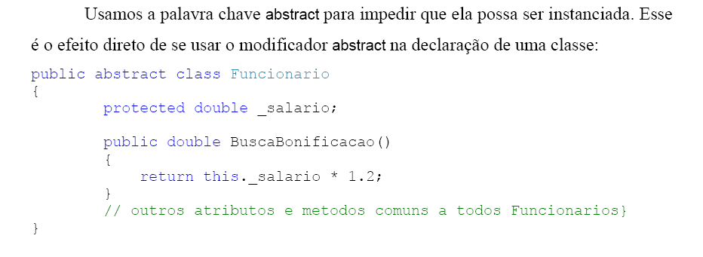
Classe Abstrata

Slide 7
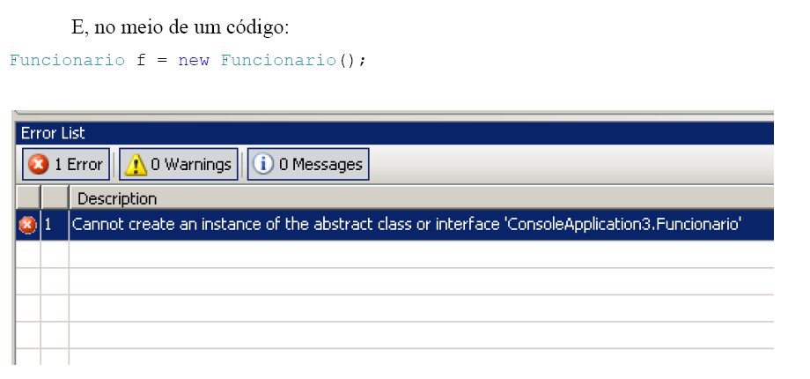
Classe Abstrata

Slide 8
Métodos Abstratos
Levando em consideração que cada funcionário em nosso sistema tem uma regra totalmente diferente para ser bonificado, faz algum sentido ter esse método na classe Funcionario?

Slide 9
Métodos Abstratos
Poderíamos, então, jogar fora esse método da classe Funcionario?

Slide 10
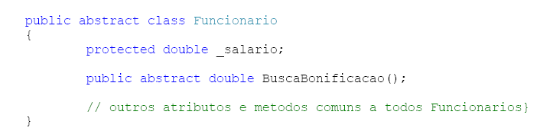
Métodos Abstratos

Slide 11
Programação Orientada a Objetos
Unidade 6 – Classes Abstratas

